Slide 1
4장 스트링 처리 알고리즘

Slide 2
목차
스트링 탐색 알고리즘
  직선적 알고리즘
  KMP 알고리즘
  보이어-무어 알고리즘
  라빈-카프 알고리즘
패턴 매칭 알고리즘
화일 압축 알고리즘
  런-길이 인코딩
  가변-길이 인코딩
암호화 알고리즘
  단순한 기법
  공개 키 암호화 시스템

Slide 3
스트링 탐색 알고리즘
문서 작성 시
  텍스트(text) : 문서
  패턴(pattern) : 탐색할 스트링
  스트링(string)
    문자가 연속적으로 나열된 것
    텍스트(text) 스트링
    이진(binary) 스트링
스트링 탐색 알고리즘의 설계
  필연적으로 잘못된 시작(false start) 발생
    불일치가 발생한 위치까지 비교한 0개 이상의 문자를 의미
  잘못된 시작의 횟수와 길이를 줄이는 것

Slide 4
직선적 알고리즘(1)
한 글자 또는 한 비트씩 오른쪽으로 진행
텍스트의 처음부터 끝까지 모두 비교하며 탐색하는 알고리즘
  bruteForce(p[], t[])
  M ← 패턴의 길이; N ← 텍스트의 길이;
  for (i ← 0, j ← 0; j < M and i < N; i ← i + 1, j ← j + 1) do
  if (t[i] ≠ p[j]) then {
  i ← i - j;
  j ← -1;
  }
  if (j = M) then return i - M;
  else return i;
  end bruteForce()

Slide 5
직선적 알고리즘(2)
시간 복잡도
  최악의 경우 시간 복잡도는 텍스트의 모든 위치에서 패턴을 비교해야 하므로 O(MN)이 됨

Slide 6
직선적 스트링 탐색 과정
1 | 0 | 0 | 1 | 1 | 1 | 0 | 1 | 0 | 0 | 1 | 0 | 1 | 0 | 0 | 0 | 1 | 0 | 1 | 0 | 0 | 1 | 1 | 1 | 0
1 | 0 | 1 | 0 | 0 | 1 | 1 | 1
 | 1 | 0 | 1 | 0 | 0 | 1 | 1 | 1
 |  | 1 | 0 | 1 | 0 | 0 | 1 | 1 | 1
 |  |  | 1 | 0 | 1 | 0 | 0 | 1 | 1 | 1
 |  |  |  | 1 | 0 | 1 | 0 | 0 | 1 | 1 | 1
 |  |  |  |  | 1 | 0 | 1 | 0 | 0 | 1 | 1 | 1
 |  |  |  |  |  | 1 | 0 | 1 | 0 | 0 | 1 | 1 | 1
 |  |  |  |  |  |  | 1 | 0 | 1 | 0 | 0 | 1 | 1 | 1
 |  |  |  |  |  |  |  | 1 | 0 | 1 | 0 | 0 | 1 | 1 | 1
 |  |  |  |  |  |  |  |  | 1 | 0 | 1 | 0 | 0 | 1 | 1 | 1
 |  |  |  |  |  |  |  |  |  | 1 | 0 | 1 | 0 | 0 | 1 | 1 | 1
 |  |  |  |  |  |  |  |  |  |  | 1 | 0 | 1 | 0 | 0 | 1 | 1 | 1
 |  |  |  |  |  |  |  |  |  |  |  | 1 | 0 | 1 | 0 | 0 | 1 | 1 | 1
 |  |  |  |  |  |  |  |  |  |  |  |  | 1 | 0 | 1 | 0 | 0 | 1 | 1 | 1
 |  |  |  |  |  |  |  |  |  |  |  |  |  | 1 | 0 | 1 | 0 | 0 | 1 | 1 | 1
 |  |  |  |  |  |  |  |  |  |  |  |  |  |  | 1 | 0 | 1 | 0 | 0 | 1 | 1 | 1
1 | 0 | 0 | 1 | 1 | 1 | 0 | 1 | 0 | 0 | 1 | 0 | 1 | 0 | 0 | 0 | 1 | 0 | 1 | 0 | 0 | 1 | 1 | 1 | 0

Slide 7
KMP 알고리즘(1)
KMP : Knuth, Morris and Pratt
불일치가 발생한 텍스트 스트링의 앞 부분에 어떤 문자가 있는지를 미리 알고 있으므로, 불일치가 발생한 앞 부분에 대하여 다시 비교하지 않고 매칭을 수행
패턴을 전처리하여 배열 next[M]을 구해서 잘못된 시작을 최소화함
  next[M] : 불일치가 발생했을 경우 이동할 다음 위치
시간 복잡도 : O(M+N)

Slide 8
KMP 알고리즘(2)
  KMP(p[], t[])
  M ← 패턴의 길이; N ← 텍스트의 길이;
  iInitNext(p);
  for (i ← 0, j ← 0; j < M and i < N; i ← i + 1, j ← j + 1) do
  while ((j ≥ 0) and (t[i] ≠ p[j])) do
  j ← next[j];
  if (j = M) then return i - M;
  else return i;
  end KMP()

Slide 9
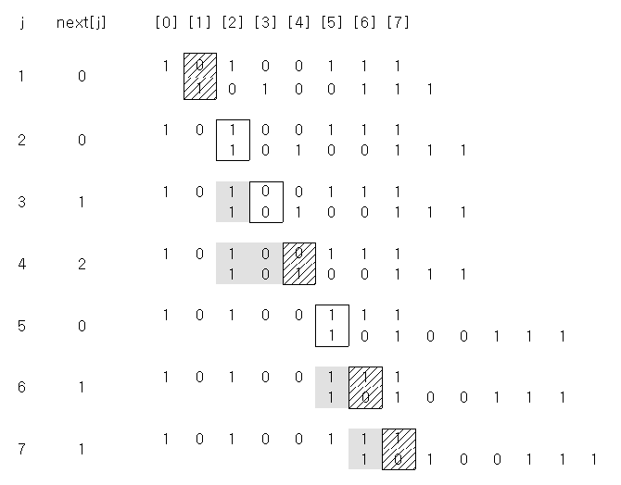
재 시작 위치(1)
◆ 10100111 에 대한 재 시작 위치

Slide 10
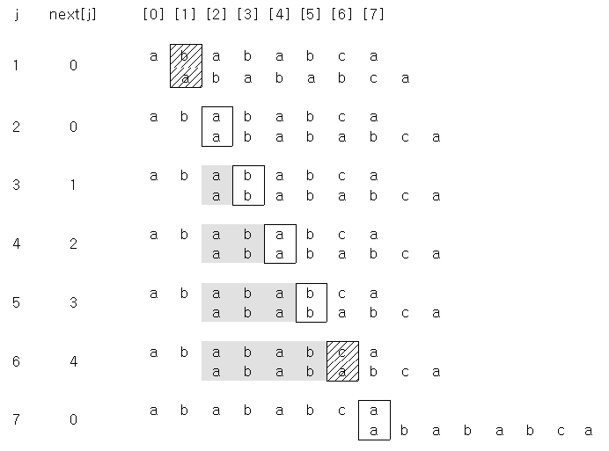
재 시작 위치(2)
◆ abababca 에 대한 재 시작 위치

Slide 11
재 시작 위치 알고리즘
initNext(p[])
M ← 패턴의 길이;
next[0] ← -1;
for (i ← 0, j ← -1; j < M; i ← i + 1, j ← j + 1) do {
next[i] ← j;
while ((j ≥ 0) and (p[i] ≠ p[j])) do
j ← next[j];
}
end initNext()

Slide 12
패턴이 내장된 KMP 알고리즘(1)
  KMP(t[])
  i ← -1;
  sm : i ← i + 1;
  s0 : if (t[i] ≠ '1') then goto sm; i ← i + 1;
  s1 : if (t[i] ≠ '0') then goto s0; i ← i + 1;
  s2 : if (t[i] ≠ '1') then goto s0; i ← i + 1;
  s3 : if (t[i] ≠ '0') then goto s1; i ← i + 1;
  s4 : if (t[i] ≠ '0') then goto s2; i ← i + 1;
  s5 : if (t[i] ≠ '1') then goto s0; i ← i + 1;
  s6 : if (t[i] ≠ '1') then goto s1; i ← i + 1;
  s7 : if (t[i] ≠ '1') then goto s1; i ← i + 1;
  return i-8;
  end KMP()

Slide 13
패턴이 내장된 KMP 알고리즘(2)
유한 상태 장치(finite state machine: FSM)
  상태(state; 원으로 표시)
  전이(transition; 선으로 표시)
    일치 전이(match transition; 실선으로 표시) –오른쪽으로 이동
    불일치 전이(non-match transition; 점선으로 표시) – 왼쪽으로 이동
  시작점(왼쪽 끝의 사각형)
  종료점(오른쪽 끝의 사각형)

Slide 14
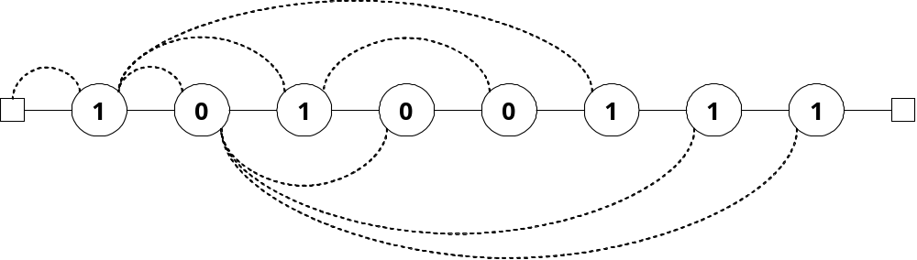
패턴이 내장된 KMP 알고리즘(3)
KMP 알고리즘을 위한 유한 상태 장치

Slide 15
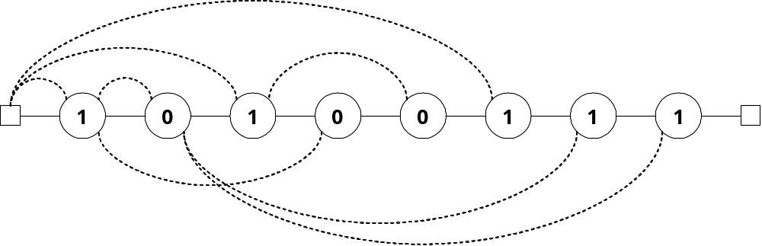
개선된 유한 상태 장치(1)
initNext 알고리즘의 next[i] ← j; 변경
개선된 유한 상태 장치
  if (p[i] = p[j]) then next[i] ← next[j];
  else next[i] ← j

Slide 16
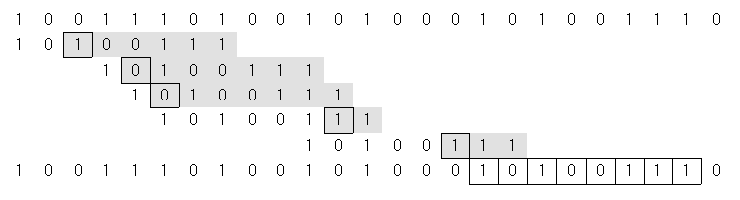
개선된 유한 상태 장치(2)
개선된 유한 상태 장치를 이용한 KMP 알고리즘 수행 과정
  10100111
M+N 번 이상의 비교를 하지 않으므로 시간 복잡도는 O(M+N)

Slide 17

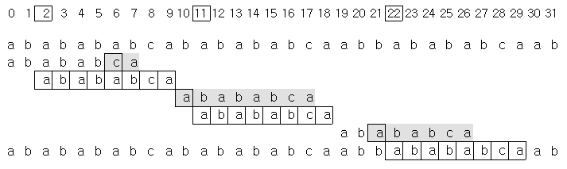
개선된 유한 상태 장치(3)
개선된 유한 상태 장치를 이용한 KMP 알고리즘 수행 과정
  abababca

Slide 18
보이어-무어 알고리즘
오른쪽에서 왼쪽으로 스트링 탐색을 진행
불일치 문자 방책(mismatched character heuristic) 사용
  텍스트에 있는 불일치가 발생한 문자가 패턴의 문자가 일치하도록 패턴을 오른쪽으로 이동
일치 접미부 방책(good suffix heuristic) 사용
  패턴에서 불일치가 발생한 문자의 오른쪽에 있는 최대 접미부가 일치하도록 패턴을 오른쪽을 이동하는 것
두 방법 중 패턴을 우측으로 이동하는 거리가 더 긴 것을 선택
최선의 경우 시간 복잡도 : O (m + n /m + |Σ|)
  알파벳이 큰 경우 O (m + n /m + |Σ|) 시간에 수행될 가능성이 높음

Slide 19
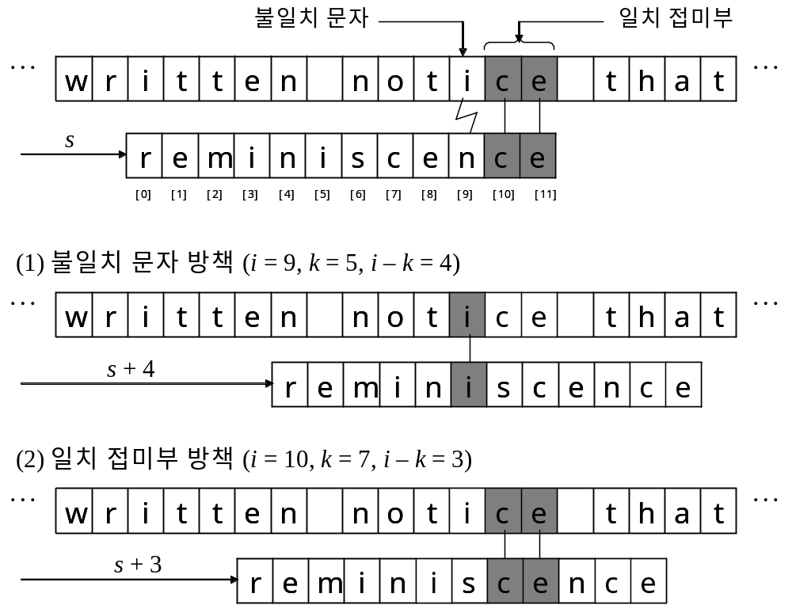
불일치 문자 방책과 일치 접미부 방책

Slide 20
불일치 문자 방책 알고리즘(1)
BM(p[], t[])
M ← 패턴의 길이; N ← 텍스트의 길이;
initSkip(p);
for (i ← M-1, j ← M-1; j ≥ 0; i ← i - 1, j ← j - 1) do
while (t[i] ≠ p[j]) do {
k ← skip[index(t[i])];
if (M-j > k) then i ← i + M - j;
else i ← i + k;
if (i ≥ N ) then return N;
j ← M - 1;
}
return i+1;
end BM()

Slide 21

불일치 문자 방책 알고리즘(2)
initSkip() 함수 : skip 배열을 만듦
ATION 일 때의 skip 배열
initSkip(p[])
M ← 패턴의 길이;
for (i ← 0; i < NUM; i ← i+1) do skip[i] = M;
for (i ← 0; i < M; i ← i+1) do skip[index(p[i])] = M - i - 1;
end initSkip()

Slide 22
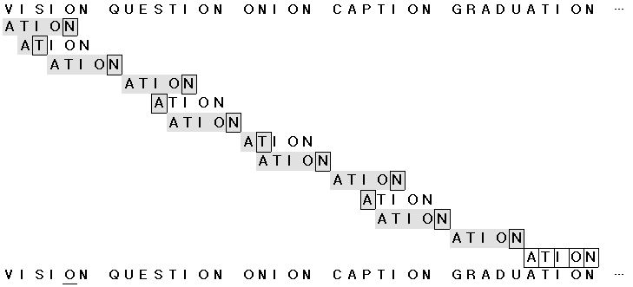
불일치 문자 방책 알고리즘(3)
불일치 문자 방책을 사용한 보이어-무어 스트링 탐색 과정

Slide 23
라빈-카프 알고리즘(1)
스트링을 숫자값으로 바꾼 다음 해시 값을 계산하여 매칭하는 알고리즘
최악의 시간 복잡도는 O(MN)이지만 평균적으로는 선형에 가까운 빠른 속도를 가지는 알고리즘
이론적인 배경
  첫 번째 M 자리의 나머지를 구한 다음부터는 한 자리씩만 추가하면서 간단한 계산으로 나머지를 구할 수 있으므로 빠른 시간에 스트링 탐색을 수행

Slide 24
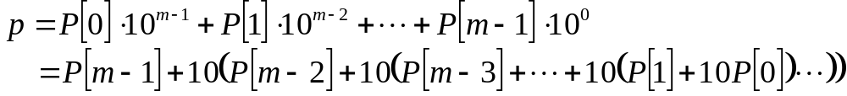
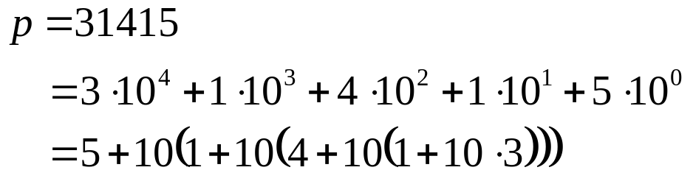
호너의 방법
패턴 P[M]에 대한 10진수 p의 계산 과정
패턴 P[M] = 31415라고 할 때, p를 구하는 과정

Slide 25
계산 예
텍스트:
3 | 1 | 4 | 1 | 5 | 2
7
8
d = 10, q = 13, m = 5
D = 10⁴ mod 13 = 3
14152 mod 13 = ((31415 - 3⋅10⁴)10 + 2) mod 13
= ((7 + 10⋅13 - 3⋅3)10 + 2) mod 13
= (11⋅10 + 2) mod 13
= 8
- 31415 mod 13 = 7
128 mod 13 = 11
112 mod 13 = 8

Slide 26
라빈-카프 알고리즘(2)
--------------------------
알고리즘 5.6 라빈-카프 알고리즘
--------------------------
RabinKarp(p[], t[])
dM ← 1; h1 ← 0; h2 ← 0;
M ← 패턴의 길이; N ← 텍스트의 길이;
for (i ← 1; j < M; i ← i + 1) do
dM ← (d*dM) mod q;
for (i ← 0; j < M; i ← i + 1) do {
h1 ← (h1 * d + index(p[i])) mod q;
h2 ← (h2 * d + index(t[i])) mod q;
}
for (i ← 0; h1 ≠ h2; i ← i + 1) do {
h2 ← (h2 + d * q - index(t[i]) * dM) mod q;
h2 ← (h2 + d + index(t[i+M])) mod q;
if (i > N-M) then return N;
}
return i;
end RabinKarp()
--------------------------
  RK(p[], t[])
  dM ← 1; h1 ← 0; h2 ← 0;
  M ← 패턴의 길이; N ← 텍스트의 길이;
  for (i ← 1; j < M; i ← i + 1) do
  dM ← (d*dM) mod q;
  for (i ← 0; j < M; i ← i + 1) do {
  h1 ← (h1 * d + index(p[i])) mod q;
  h2 ← (h2 * d + index(t[i])) mod q;
  }
  for (i ← 0; h1 ≠ h2; i ← i + 1) do {
  h2 ← (h2 + d * q - index(t[i]) * dM) mod q;
  h2 ← (h2 + d + index(t[i+M])) mod q;
  if (i > N-M) then return N;
  }
  return i;
  end RK()

Slide 27
패턴 매칭 알고리즘
패턴 매칭(pattern matching)
  텍스트 스트링에서 원하는 문자 패턴을 찾아 내는 것
  패턴 기술
    ① 접합(concatenation)
      패턴에서 인접해 있는 두 문자가 텍스트에서 나타나면 매치
    ② 논리합(or)
      두 개의 문자 중 하나가 텍스트에 나타나면 매치
    ③ 폐포(closure)
      특정한 문자가 0개 이상 나타나면 매치

Slide 28
정규식(regular expression)
세 가지 기본 연산들로 이루어진 심볼들의 스트링
심볼(symbol)
  * : 괄호 안에 있는 문자들이 0번 이상 나타남
  ? :어떤 문자와도 매치됨
예
  ?*(ie+ei)?* : ie 또는 ei 를 가지고 있는 모든 단어
  (1+01)*(0+1) : 연속적으로 두 개의 0이 나오지 않는 0과 1로 이루어진 모든 스트링
Notes:
I-Soft Lab.
26年 11月 8日
알고리즘

Slide 29
패턴 매칭 장치
패턴 매칭 장치(pattern matching machine)
  패턴 매칭에 사용되는 장치 패턴
  결정적(deterministic) 장치
    각각의 상태 전이가 다음 입력 문자에 의해 완전하게 결정되는 것
    예 : KMP 알고리즘을 위한 유한 상태 장치
  비결정적(nondeterministic) 장치
    패턴을 매치하기 위해 하나 이상의 방법이 있을 경우 장치가 올바른 것을 찾아 나가는 것
    텍스트 스트링에서 (A*B+AC)D와 같은 정규식을 찾는 경우 사용되며, 유일한 시작 상태와 종료 상태를 가진다.

Slide 30
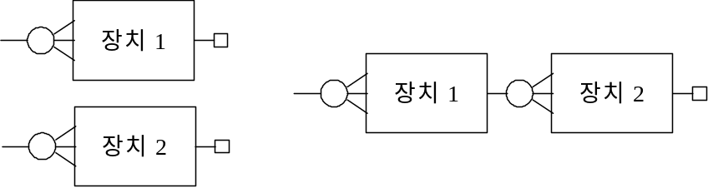
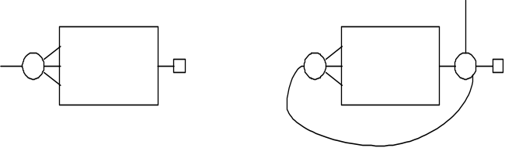
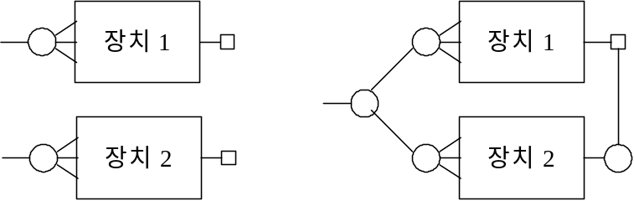
패턴 매칭 장치 구성 방법
패턴 매칭 구성 장치
접합
폐포
논리합

Slide 31
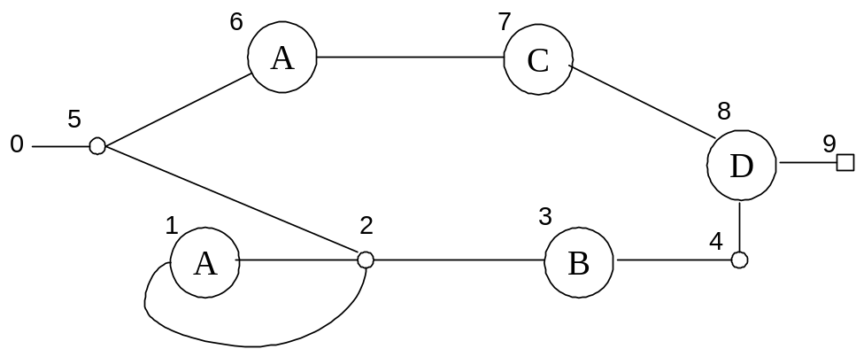
패턴 매칭 장치의 예
(A*B+AC)D를 위한 비결정적 패턴 매칭 장치
패턴 매칭 장치의 배열 표현
 | [0] | [1] | [2] | [3] | [4] | [5] | [6] | [7] | [8] | [9]
ch |  | A |  | B |  |  | A | C | D
next1 | 5 | 2 | 3 | 4 | 8 | 6 | 7 | 8 | 9 | 0
next2 | 5 | 2 | 1 | 4 | 8 | 2 | 7 | 8 | 9 | 0

Slide 32
패턴 매칭 알고리즘 구현
패턴 매칭 장치를 구현
  모든 가능한 매치를 체계적으로 조사
  장치를 구현하는데 가장 적합한 자료구조
  데크(deque: double-ended queue)를 사용
    스택과 큐의 특징을 조합
    양방향에서 항목을 추가하는 것이 가능
    입력은 양방향에서 가능
    삭제는 데크의 처음에서만 가능한 출력-제한 데크(output-restricted deque)로 사용
N 문자로 이루어진 텍스트 스트링에서 M-상태 장치가 패턴을 찾는 것은 최악의 경우에도 NM 번 이하의 상태 전이만이 필요

Slide 33
동작 과정
문자가 매치됨 → 새로운 상태를 데크의 끝에 삽입(insertLast)
상태가 비어 있음 → 두 개의 가능한 상태를 데크의 처음에 삽입(insertFirst)
scan을 만남 → 입력 스트링에 대한 포인터를 다음 문자로 이동
종료 조건
  입력의 끝까지 갔을 때 (매치되지 않음)
  상태 0을 만남 (매치됨)
  데크에 scan 마크 하나만 남음 (매치되지 않음)
Notes:
I-Soft Lab.
26年 11月 8日
알고리즘

Slide 34
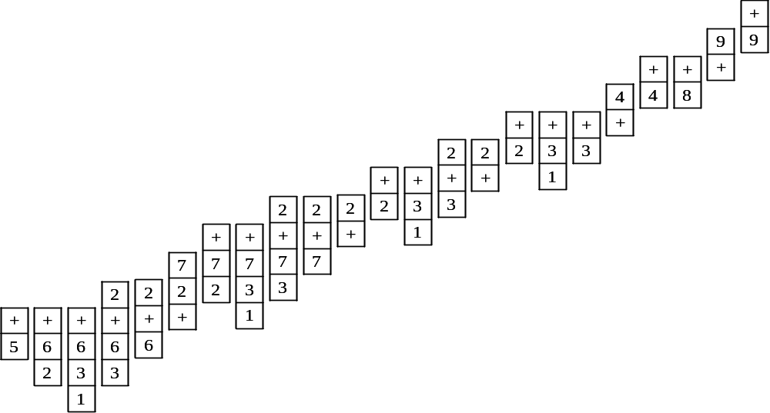
패턴 매칭 알고리즘 수행 예
AAABD를 식별하는 과정

Slide 35
화일 압축 알고리즘
화일 압축(file compression)
  시간보다는 공간을 절약하는 방법에 대해 연구
  대부분의 컴퓨터 화일에서 데이터가 중복되어 있다는 것에 착안
  대상
    텍스트 파일
    인코딩된 이미지의 래스터 파일
    사운드나 다른 아날로그 신호의 디지털 표현 등

Slide 36
특성
일반적인 압축 방법은 압축되지 않고 원래보다 길이를 더 길게 만드는 화일이 존재함
화일 압축 기법은 중요하지 않음
  컴퓨터 저장장치의 가격이 극적으로 하락하고 있음
화일 압축 기법은 더 중요해 짐
  파일의 크기가 점점 더 커지고 있으므로 약간의 압축으로도 많은 양을 절약할 수 있음
Notes:
I-Soft Lab.
26年 11月 8日
알고리즘

Slide 37
런-길이 인코딩 (1)
런-길이 인코딩(run-length encoding)
  동일한 문자가 여러 개 나올 경우 숫자와 문자 쌍으로 화일을 압축하는 기법
  이진수로 표현되는 비트맵 이미지를 압축하는데 사용

Slide 38
런-길이 인코딩 (2)
화일에서 가장 기본적인 중복은 같은 문자가 연속적으로 나타나는 것임
  AAAABBCCC → 4A2B3C
  0000001111000 → 6 4 3
문자를 사용한 화일 압축 기법은 숫자와 문자가 혼합되어 있는 화일에는 적용할 수 없음
  텍스트에서 드물게 나타나는 문자를 탈출 문자(escape character) 로 사용
  탈출 순차(escape sequence) : 탈출 문자, 개수, 1개의 반복 문자
  AAAABBCCCCC → QDABBQEC
  Q : Q<space>
  50개의 B : QZBQXB
Notes:
I-Soft Lab.
26年 11月 8日
알고리즘

Slide 39
가변-길이 인코딩
가변-길이 인코딩(variable-length encoding)
  자주 나타나는 문자에는 적은 비트를 사용하고 드물게 나타나는 문자에는 많은 비트를 사용하여 인코드(encode)하는 압축 기법
ABRACADABRA 에 다섯 비트를 사용
  0000100010100100000100011000010010000001000101001000001
ABRACADABRA에 대한 코드 할당
  0 1 01 0 10 0 11 0 1 01 0
문자 | A | B | C | D | R
빈도수 | 5 | 2 | 1 | 1 | 2
코드 | 00001 | 00010 | 00011 | 00100 | 10010
문자 | A | B | C | D | R
빈도수 | 5 | 2 | 1 | 1 | 2
코드 | 0 | 1 | 10 | 11 | 01

Slide 40
트라이(1)
트라이(trie)
  하나의 문자 코드가 다른 문자 코드의 접두부가 되지 않는 것을 보장하는 자료구조
  비트 스트링을 유일하게 디코드 할 수 있음
  하나의 문자열로부터 여러 개의 트라이를 생성할 수 있음
    여러 개의 트라이 중에서 어떤 것이 가장 효율적인 것인지를 결정하는 방법이 있어야 함

Slide 41
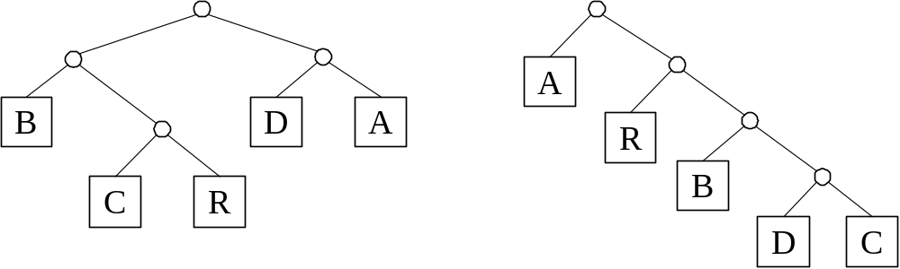
트라이(2)
ABRACADABRA에 대한 두 가지 인코딩 트라이
A: 11, B: 00, C: 010
D: 10, R: 011
A: 0, R: 10, B: 110
D: 1110, C: 1111

Slide 42
허프만 인코딩
허프만 인코딩(huffman encoding)
  여러 트라이 중 가장 좋은 트라이를 결정하는 일반적인 기법
  우선순위 큐를 사용하여 빈도수가 가장 작은 문자부터 차례로 트라이를 만듦
  인코딩된 메시지의 길이
    허프만 빈도수 트리의 가중치 외부 경로 길이(weighted external path length)와 같게 됨
    동일한 빈도수를 가지는 경우
      허프만 트리가 최적해가 됨

Slide 43
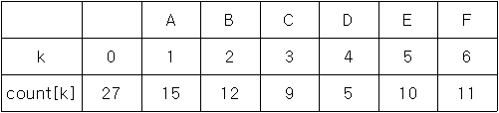
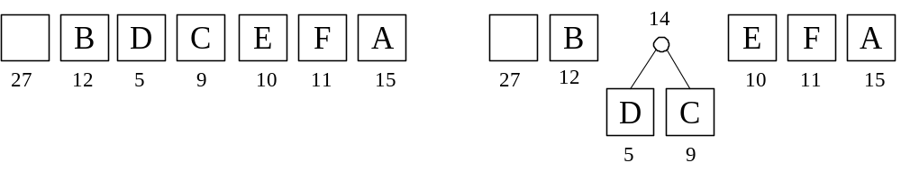
허프만 트리의 구축 과정(1)
최소 히프
  허프만 트리의 자료구조에 가장 적합
주어진 텍스트의 빈도수를 계산
허프만 트리 구축
(a) 초기 상태 (b) 5와 9 삭제

Slide 44
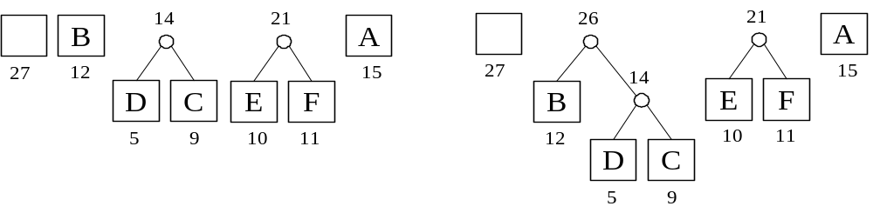
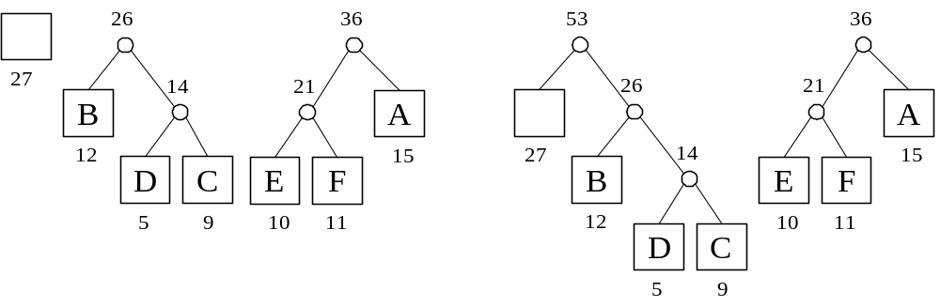
허프만 트리의 구축 과정(2)
(c) 10과 11 삭제 (d) 14와 12 삭제
(e) 15와 21 삭제 (f) 26과 27 삭제

Slide 45
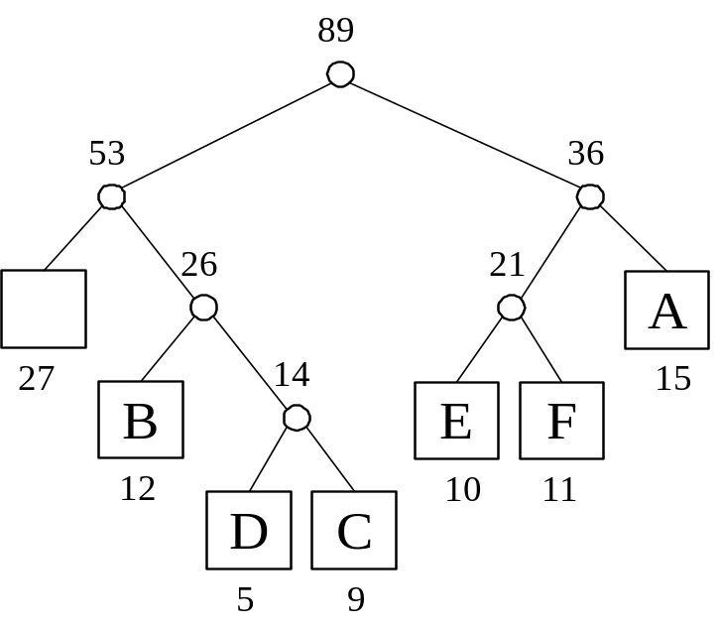
허프만 트리의 구축 과정(3)
(g) 36과 53 삭제

Slide 46
허프만 코드
허프만 인코딩에 사용될 코드를 할당
  len[k] 허프만 코드의 길이
  code[k] 십진수로 표현한 허프만 코드
 |  | A | B | C | D | E | F
k | 0 | 1 | 2 | 3 | 4 | 5 | 6
len[k] | 2 | 2 | 3 | 4 | 4 | 3 | 3
code[k] | 0 | 3 | 2 | 6 | 7 | 4 | 5
 | 00 | 11 | 010 | 0110 | 0111 | 100 | 101

Slide 47
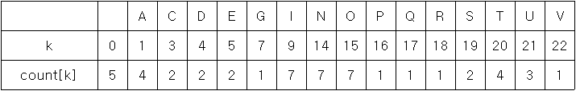
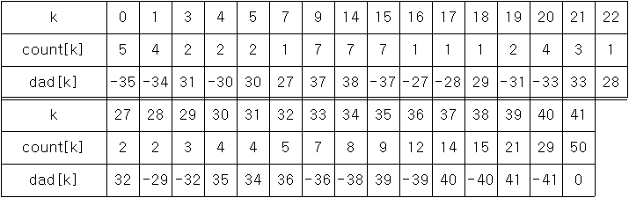
허프만 인코딩 실행 예(1)
VISION QUESTION ONION CAPTION GRADUATION EDUCATION
문자 빈도수
부모 노드 표현

Slide 48
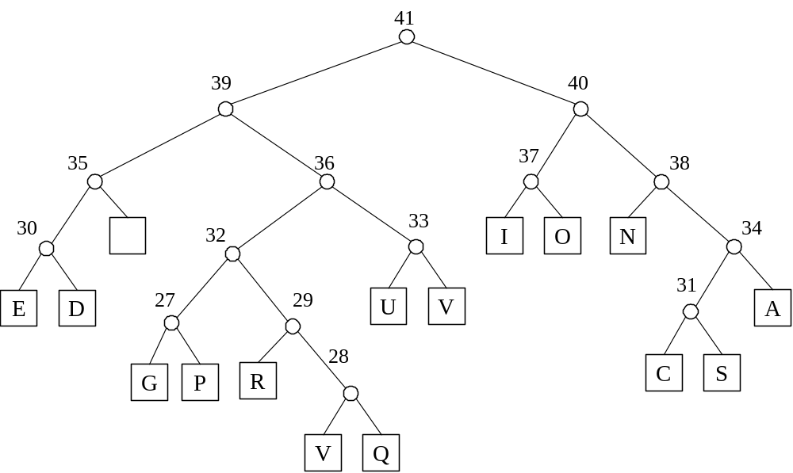
허프만 인코딩 실행 예(2)
허프만 트리

Slide 49
허프만 인코딩 실행 예(3)
허프만 코드
 | k | code[k] | len[k]
 | 0 | 1 | 3 | 001
A | 1 | 15 | 4 | 1111
C | 3 | 28 | 5 | 11100
D | 4 | 1 | 4 | 0001
E | 5 | 0 | 4 | 0000
G | 7 | 8 | 5 | 01000
I | 9 | 4 | 3 | 100
N | 14 | 6 | 3 | 110
O | 15 | 5 | 3 | 101
P | 16 | 9 | 5 | 01001
Q | 17 | 23 | 6 | 010111
R | 18 | 10 | 5 | 01010
S | 19 | 29 | 5 | 11101
T | 20 | 7 | 4 | 0111
U | 21 | 6 | 4 | 0110
V | 22 | 22 | 6 | 010110

Slide 50
암호화 알고리즘
암호화(cryptology)
  일반적인 텍스트를 관련 없는 사람들이 읽을 수 없도록 하는 것
암호화 알고리즘
  컴퓨터를 사용하여 암호화를 수행할 때 사용되는 것
  암호 작성(cryptography)
    비밀 통신 시스템을 설계
  암호 해독(cryptanalysis)
    비밀 통신 시스템을 해독하는 방법을 연구

Slide 51
암호화 시스템
암호화 시스템(cryptosystem)
  송신자 : 메시지를 암호화(encrypt)
  수신자 : 메시지를 복호화(decrypt)
  암호화 기법(encryption method)
  복호화 기법(decryption method)
  키 매개변수(key parameters)

Slide 52
단순한 기법(1)
카이사르 암호화(Caesar cipher)
  고대 로마의 카이사르가 사용했다고 알려짐
  평문에 있는 문자가 알파벳의 N번째 문자라면, 이것을 (N+K)번째 문자로 교체
  K=1일 때 카이사르 암호화의 예
평 문 | S | A | V | E |  | P | R | I | V | A | T | E |  | R | Y | A | N
암호문 | T | B | W | F | A | Q | S | J | W | B | U | F | A | S | Z | B | O

Slide 53
단순한 기법(2)
문자 변환표를 이용한 암호화
  단순한 카이사르 암호화보다 훨씬 강력한 암호화 기법
  문자 변환표의 예
  위 변환표를 사용한 암호화의 예
 | A | B | C | D | E | F | G | H | I | J | K | L | M | N | O | P | Q | R | S | T | U | V | W | X | Y | Z
Q | H | C | B | E | J | K | A | R | W | S | T | U | V | D |  | I | O | P | X | Z | F | G | L | M | N | Y
평 문 | S | A | V | E |  | P | R | I | V | A | T | E |  | R | Y | A | N
암호문 | X | H | G | J | Q | I | P | W | G | H | Z | J | Q | P | N | H | D

Slide 54
단순한 기법(3)
비즈네르(Vigenere) 암호화
  평문의 각 문자에 대해 서로 다른 변환표를 사용
  비즈네르 암호화의 예
버넘(Vernam) 암호화
  비즈네르 암호화에서 키의 길이를 평문의 길이와 같게 한 것
  유일하게 안전성이 증명된 암호화 시스템
키 | A | B | C | A | B | C | A | B | C | A | B | C | A | B | C | A | B
평 문 | S | A | V | E |  | P | R | I | V | A | T | E |  | R | Y | A | N
암호문 | T | C | Y | F | B | S | S | K | Y | B | V | H | A | T | A | B | P

Slide 55
단순한 기법(4)
이진수의 암호화
  배타적 논리합(exclusive-or) 연산 사용
x | XOR | y
0 | 0 | 0
0 | 1 | 1
1 | 0 | 1
1 | 1 | 0
키 | 1 | 1 | 0 | 0 | 0 | 1 | 1 | 1 | 0 | 0 | 1 | 1
평 문 | 1 | 0 | 0 | 1 | 1 | 0 | 0 | 0 | 1 | 1 | 1 | 0
암호문 | 0 | 1 | 0 | 1 | 1 | 1 | 1 | 1 | 1 | 1 | 0 | 1
암호화
키 | 1 | 1 | 0 | 0 | 0 | 1 | 1 | 1 | 0 | 0 | 1 | 1
암호문 | 0 | 1 | 0 | 1 | 1 | 1 | 1 | 1 | 1 | 1 | 0 | 1
평 문 | 1 | 0 | 0 | 1 | 1 | 0 | 0 | 0 | 1 | 1 | 1 | 0
복호화

Slide 56
단순한 기법(4)
암호화/복호화 장치
  (encryption/decryption machine)
  베르남 암호화 기법을 사용하기 어려운 많은 양의 데이터를 암호화할 수 있음
  "의사 키(pseudo-key)" 사용
  키 스트림을 생성하는 과정
    해싱이나 난수 발생 알고리즘과 매우 유사

Slide 57
공개 키 암호화 시스템(1)
공개 키 암호화 시스템(public-key cryptosystem)
  안전하게 키를 분배하는 문제를 해결하기 위해 개발됨
  메시지를 보낼 때
    송신자는 수신자의 공개 키를 찾아 사용하여 암호화한 후 전송
  메시지를 읽을 때
    수신자는 자신이 가진 비밀 키(secret key)를 사용하여 복호화
  공개 키 암호화 시스템의 구성 조건
    P 공개 키, S 비밀 키, M 메시지
    ① S(P(M)) = M
    ② 모든 (S, P) 쌍은 유일해야 한다.
    ③ P로부터 S를 알아내는 것은 M을 해독하는 것만큼 어려워야 한다.
    ④ S와 P는 쉽게 계산할 수 있어야 한다.

Slide 58
공개 키 암호화 시스템(2)
공개 키 암호화 시스템의 기본적인 전제
  주어진 큰 숫자가 소수인지를 결정하는 빠른 알고리즘은 있지만, 주어진 큰 비소수의 소수 인자를 찾아내는 빠른 알고리즘은 없음
    예 1)
      130자리 수가 소수인지 검사하는 데는 7분이 소요
      63자리 두 소수를 곱해서 얻은 수의 두 소수 인자를 찾아내는 데는 4*10⁶년이 소요
    예 2)
      200자리 숫자가 어떤 두 소수의 곱으로 이루어지는지 알아내는 알고리즘은 수백만 년의 시간이 소요

Slide 59


RSA 알고리즘
RSA (Rivest, Shamir and Adleman) 알고리즘
  공개 키 암호화 시스템에서 사용되는 대표적인 알고리즘
  메시지를 선형 시간에 암호화
  암호화 :
  복호화 :

Slide 60
RSA 알고리즘 사용 예(1)
공개키와 비밀키 계산 방법
  3 개의 소수를 선택
    s = 97(비밀키: 가장 큰 수), x = 47, y = 79
  N을 선택
    N = x · y 이므로 47 · 79 = 3713
  p를 선택
    ps mod (x - 1)(y - 1) = 1이 되는 p를 찾음
    p · 97 mod 46 · 78 = 1
    p · 97 mod 3588 = 1
    p · 97 = 3589
    p = 3589 ÷ 97 = 37
  공개 키 p = 37

Slide 61
RSA 알고리즘 사용 예(2)
암호화 과정
  SAVE PRIVATE RYAN을 A는 01, B는 02, C는 03 등의 십진수로 인코딩
    190122050016180922012005001825011400
  암호화 계산
    1901³⁷ mod 3713 = 0335
    2205³⁷ mod 3713 = 1472
    0016³⁷ mod 3713 = 1447
    1809³⁷ mod 3713 = 3060
    2201³⁷ mod 3713 = 1548
    2005³⁷ mod 3713 = 1608
    0018³⁷ mod 3713 = 3091
    2501³⁷ mod 3713 = 0654
    1400³⁷ mod 3713 = 1414
  암호화된 메시지
    033514721447306015481608309106541414

Slide 62
RSA 알고리즘 사용 예(3)
복호화 과정
  복호화 계산
    0335⁹⁷ mod 3713 = 1901
    1472⁹⁷ mod 3713 = 2205
    1447⁹⁷ mod 3713 = 0016
    …
  복호화된 메시지
    190122050016180922012005001825011400

